Slide 1
11주차 보고서

Slide 2
11.08 일일 보고서

Slide 3



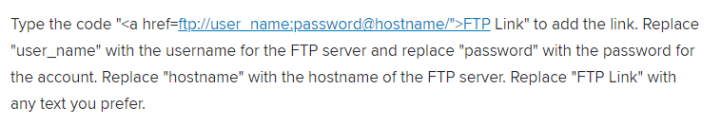
Servlet을 true ➔ false로 변경후 정상 작동
전달 양식
Json형식으로 파일을 만든후 파싱하여 동일하게 진행하도록 시도
https://blog.naver.com/PostView.nhn?isHttpsRedirect=true&blogId=korn123&logNo=30131283804
Controller에서 값을 넘겨주는 형식이 아닌 다이렉트로 넘어가도록?
https://www.techwalla.com/articles/how-to-make-a-link-to-ftp-with-username-password

Slide 4
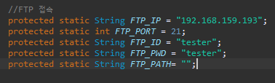

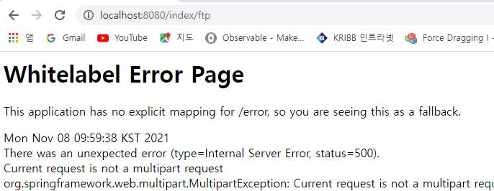
ftp 작동 방식: 버튼 클릭시 이동페이지가 FTP 페이지
업로드나 그런건 페이지에서 자동적으로 실행
https://m.blog.naver.com/racoon_z/220688666853
Controller 호출을 위한 버튼 작성
ftp 접속용 코드 작성
정상적으로 이동

Slide 5
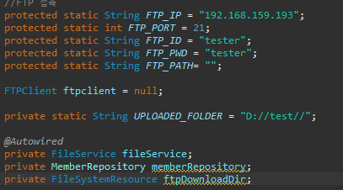
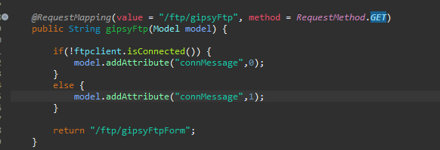


https://blog.naver.com/racoon_z/220696871501
https://blog.naver.com/racoon_z/220688666853
Controller 변경
버튼 액션 추가 및 기능 추가
실제 이동하는 페이지

Slide 6
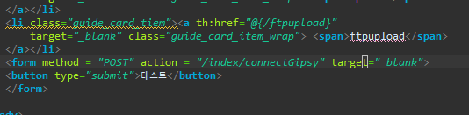
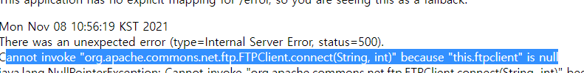
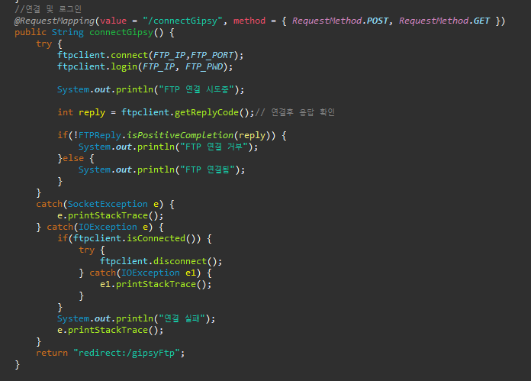
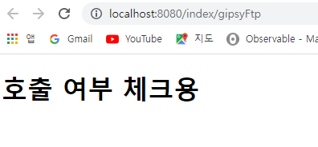

ftp 호출 및 페이지 호출까지 완료

Slide 7
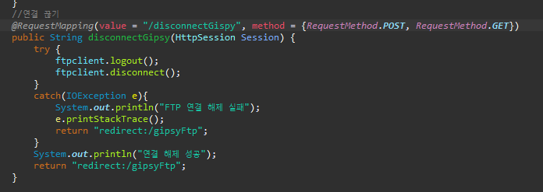
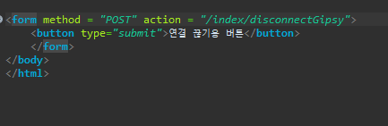
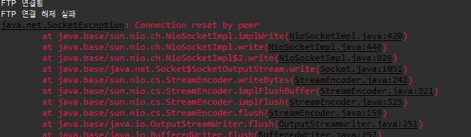

Disconnect 및 파일 호출, 업로드 기능 추가
끊기를 실행할 버튼 추가
Disconnect 코드 작성
클릭시 정상적으로 해제됨
해당 오류의 경우 껏다 키니 해결됨(?)

Slide 8
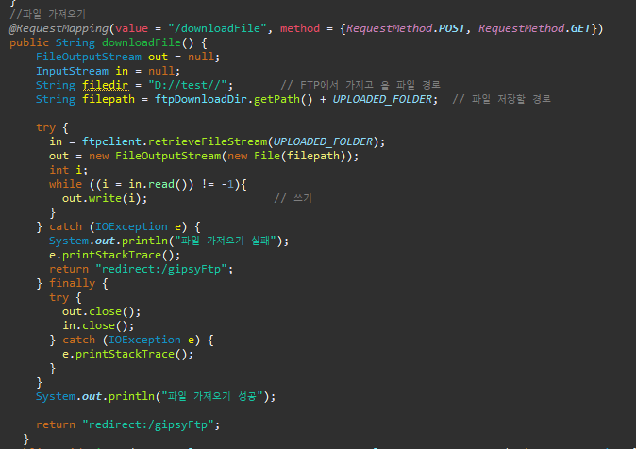
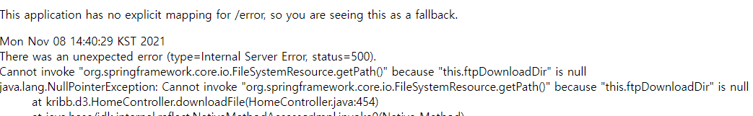
ftp 파일 호출 버튼
실제 호출시
파일 호출 코드

Slide 9
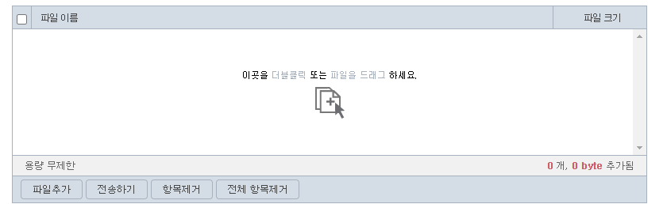
기존에 작업된 K-Upload 최적화 작업
불필요한 코드 삭제, 업로드 기능 최적화 등
파일 업로드 버튼 추가 필요
문제는 있는데도 불구하고 자동적으로 display:none으로 설정됨

Slide 10
11.09 일일 보고서

Slide 11
기존에 작업된 K-Upload 최적화 작업
불필요한 코드 삭제, 업로드 기능 최적화 등
파일 업로드 버튼 추가 필요
문제는 있는데도 불구하고 자동적으로 display:none으로 설정됨

Slide 12
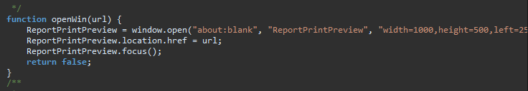
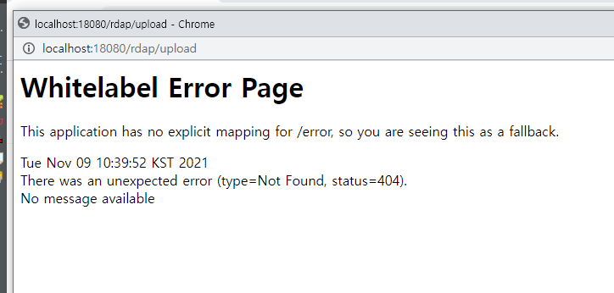

Rdap Project에 업로드 적용 시작
업로드 클릭시 배너 형식으로 출력을 위한 함수
버튼 클릭시 upload창 설정
클릭시 정상적으로 이동
해당 페이지의 경우 컨트롤러만 손보면됨
컨트롤러의경우 왕호선배께서 작업중

Slide 13
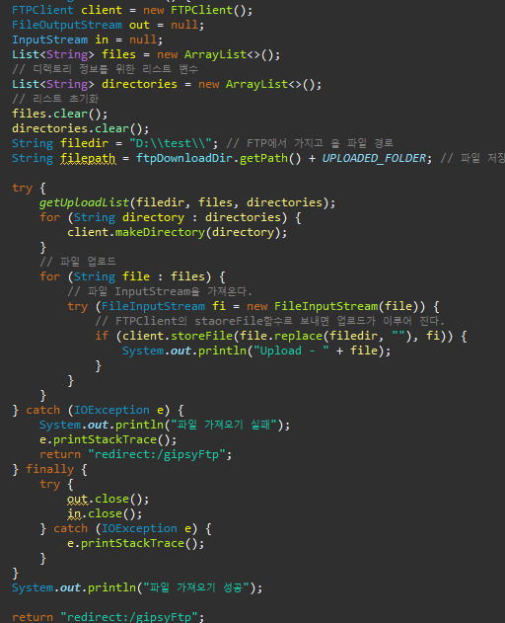

FTP 연결 자체는 진행이 되나 그이후 해당 폴더 접속이 안되는 것으로 추정
https://nowonbun.tistory.com/697
ftp 파일 호출을 위한 코드 작성
리스트 생성 및 초기화

Slide 14

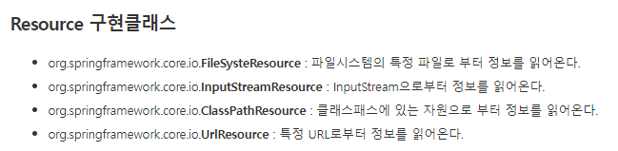

파일 호출이 안되는 이유
ftp pw를 변경할 경우
정상 적으로 거부창이 발생함

Slide 15
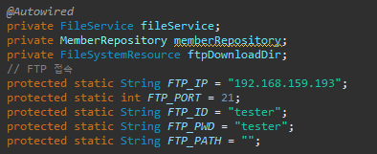
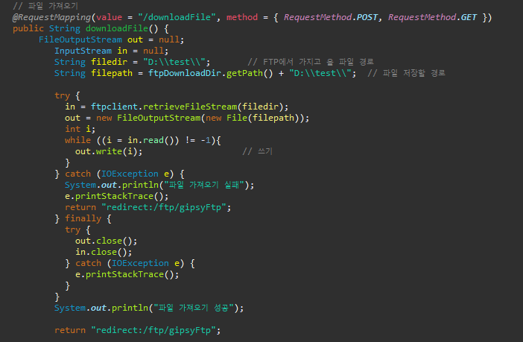
ftp 접속용 코드 위치 변경
동일한 에러 발생
코드 롤백 및 filedir 변경

Slide 16
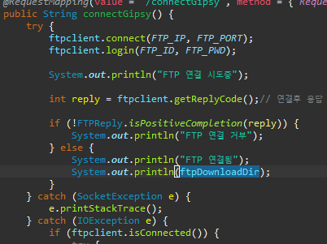

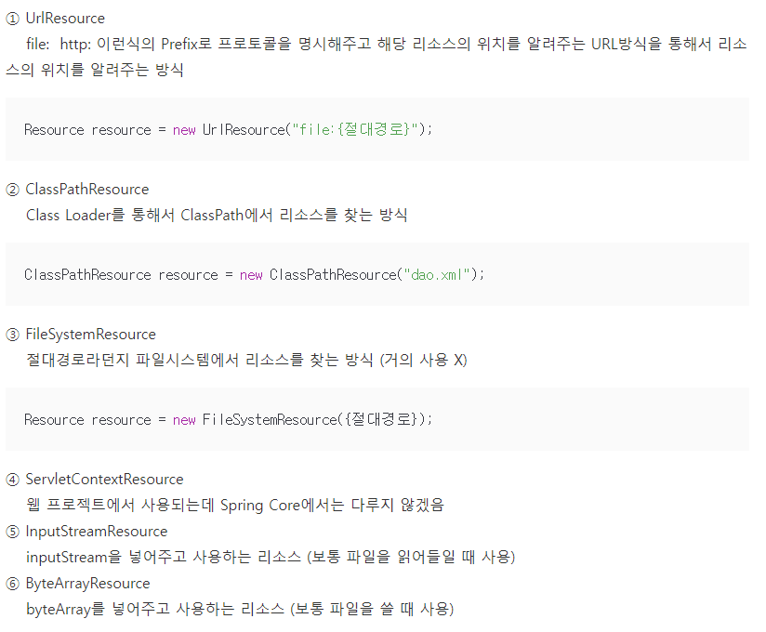
애초에 filesystemresource 란?
Null로 발생함→ 이유는?
ftpdownlaodDir 체크
거의 안쓰는 방식이므로 다른 방식으로 폴더에 접근해야함.

Slide 17
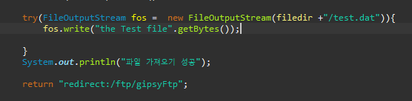
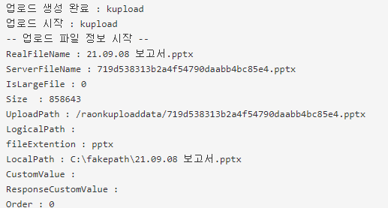
Java를 통해 폴더로 접근하는 방식 조사
송왕호 선배님께서 파일 업로드시 파일명이 원본 그대로 올라가는 것이 아닌 명칭이 변경되서 올라가는 것을 요청
https://m.blog.naver.com/PostView.naver?isHttpsRedirect=true&blogId=ggmario&logNo=220288000757
https://gs.saro.me/dev?page=4&tn=574
기존의 REALFILENAME➔GUID로 변경
기본 파일 생성코드
작동시 정상적을 파일이 생성되는지 체크
변경후 정상적으로 파일명이 변경되어 업로드

Slide 18

Handler부분 원인 파악중
파일 위치 업로드의경우 외부 어디로 저장하면되는지 문의 예정

